Slide 1
频谱仪功能介绍

Slide 2
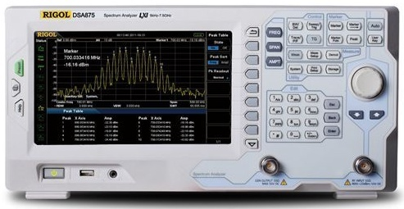
前面板
控制区
光标区
常用功能键
高级测量区
编辑区
USB接口
跟踪源输出
射频输入

Slide 3
常用功能键

Slide 4
频谱分析仪的基本设置
X-轴
Frequency Channel
FREQ
中心频率/扫宽、起始/终止频率
Y-轴
Amplitude Range
AMPT
参考电平，衰减器，前置放大器
Y轴刻度 ，刻度类型，Y轴单位

Slide 5
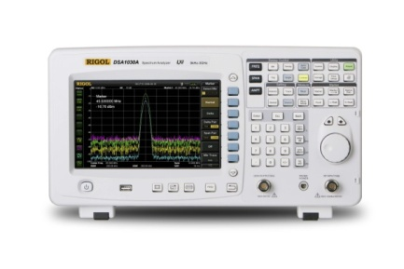

功能应用举例
Amplitude
Correction
Spectrum Analyzer
Cable
DUT
Transient Limiter
标记校正数据
打开 Correction
cable frequency response
打开 Corr Table
使用补偿的数据进行测量
transient limiter frequency response

Slide 6
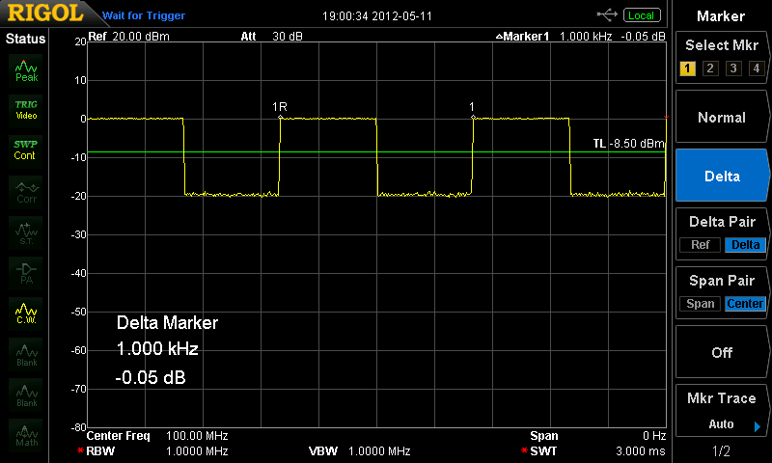
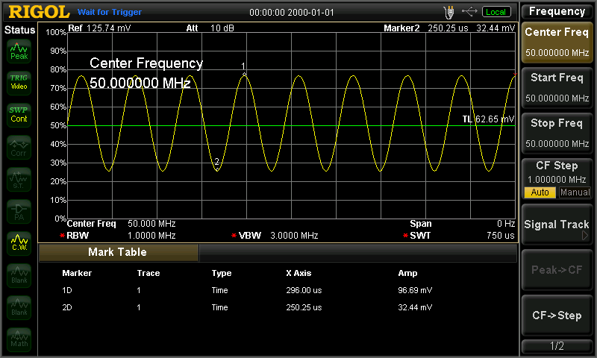
功能应用举例
Zero Span
包络信号
AM signal
ASK signal
设置 中心频率
setup RBW

Slide 7
控制区

Slide 8
控制区
BW/
Det
Sweep/
Trig
分辨率带宽，视频带宽
检波类型
滤波器类型
扫描时间
触发类型
Trace/
P/F
TG
迹线类型，迹线运算，迹线点数
通过/失败
跟踪源

Slide 9
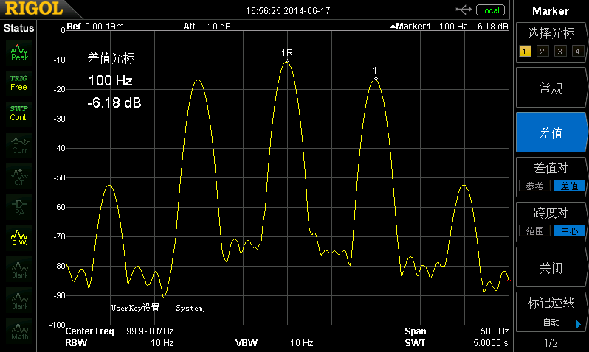
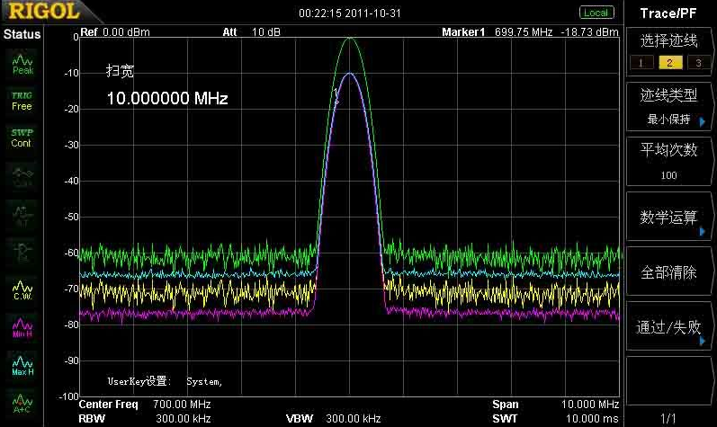
功能举例
借助于10Hz RBW，清晰分辨出相邻的2个信号
通过不同颜色的迹线清晰观察比较改变RBW后的频谱变化

Slide 10
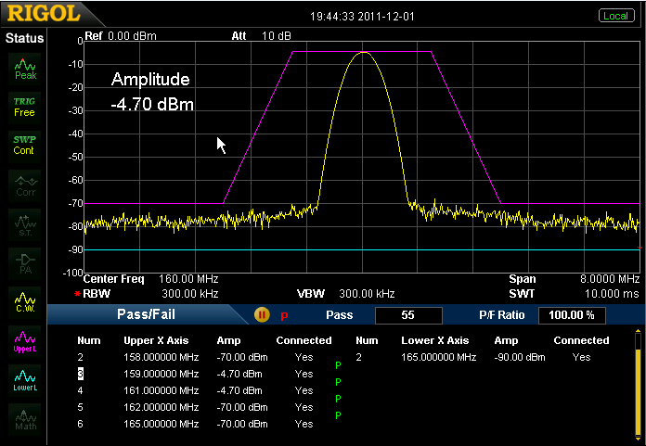
功能应用举例
Pass/Fail
Upper limit
line
Lower limit
line
打开 Pass/Fail
标记限制线
设置 upper or/and lower limit
设置 Fail Stop
设置 Beeper
Pass/Fail
Ratio
Pass counter
P
pass/fail 指示

Slide 11
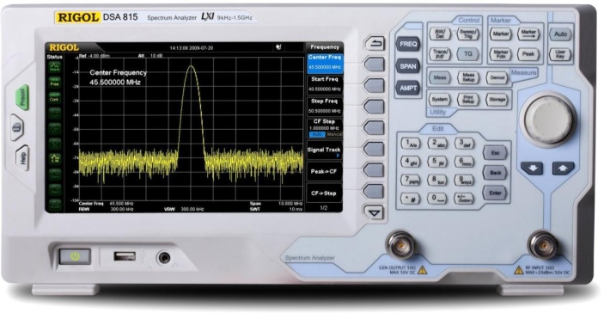
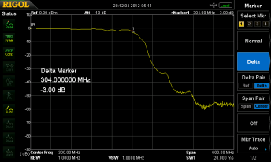

功能应用举例
TG
打开 TG
Filter
设置 Start Freq
设置 Stop Freq
连接TG到RF IN端口
打开 Normalize
调节 Norm Ref Lvl
连接 DUT
测量传递特性

Slide 12
光标区

Slide 13
光标区
Marker
Marker
光标X值，光标Y值
光标->中频
光标->步进
光标->参考
光标类型，光标迹线，光标表
Peak
Marker
Fctn
峰值搜索，下个峰值，左峰值
噪声光标、NdB带宽
频率计数
峰值高度，峰值阈值
峰值表

Slide 14
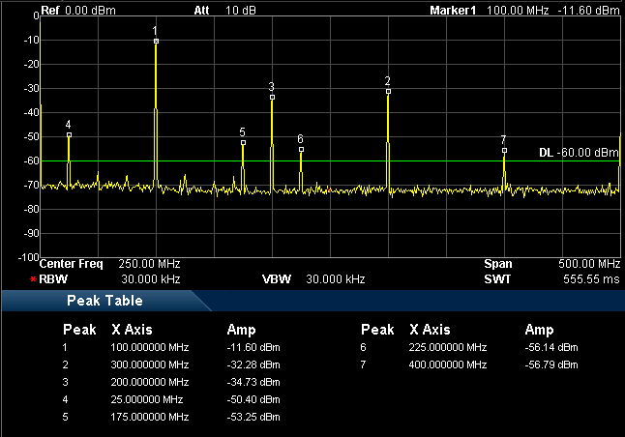
功能应用举例
Peak Table
Display Line
打开 Peak Table
设置 Peak Sorting
设置 Peak Readout
设置 Display Line
峰值表根据指定的顺序排列：频率/幅度

Slide 15
高级测量功能区

Slide 16
高级测量功能区
Meas
Meas
Setup
电压驻波比
高级测量功能
高级测量功能设置
Demod
调幅
调频

Slide 17
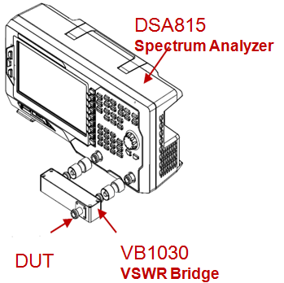
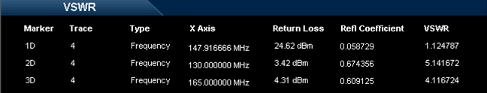
功能应用举例
VSWR
Measurement
连接VB电桥到DSA
打开VSWR
断开DUT连接
按开 Cal Open 从而得到全开路的迹线
连接DUT到VB 电桥
按VSWR 测量 VSWR
调节 Ref Lvl
使用 Makrer 来测量 return loss, reflection coefficient 和 VSWR
press User Key for confirmation
Return
loss
VSWR
Reflection
Coefficient

Slide 18
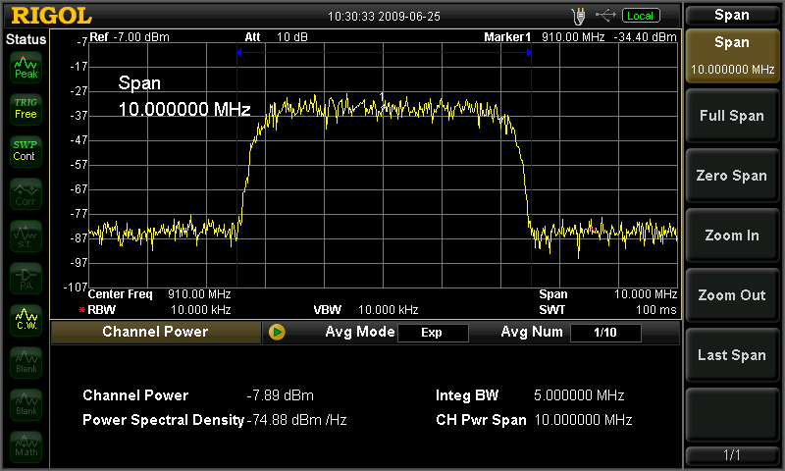
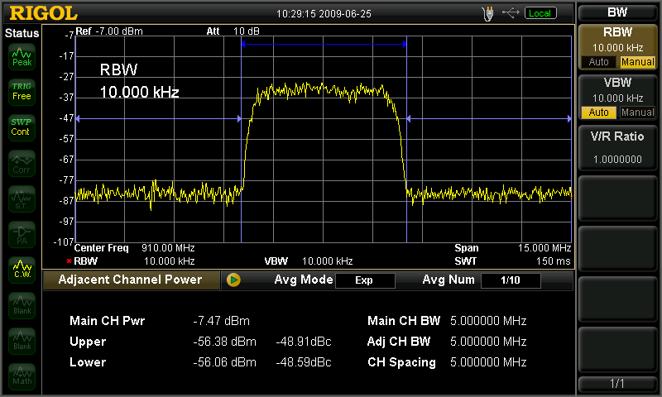
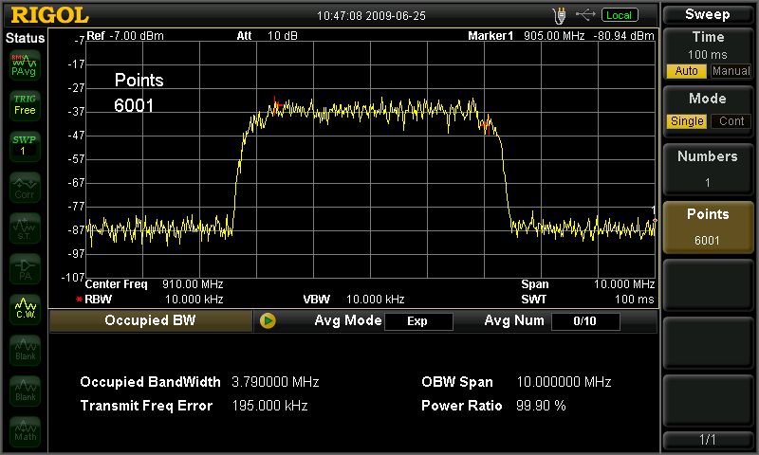
功能应用举例
噪声功率谱密度
通道功率
NdB带宽
通道功率用于手机发射功率测量，在理想的通话质量和电池的寿命之间取得平衡；
邻道功率
发射带宽
丰富的测量功能
时域功率
占用带宽
载噪比
频率计数
谐波失真
三阶交调
相邻信道功率帮助完成调制谱的测量，及时发现信号发射过程中诸如I/Q基带信号发生器、滤波器和调制器等各个层面上的问题；
占用带宽帮助检查99%的发射功率是否在限定的频带范围内；

Slide 19
其他功能
Userkey
System
Preset
TX-1000
Save&Print

Slide 20
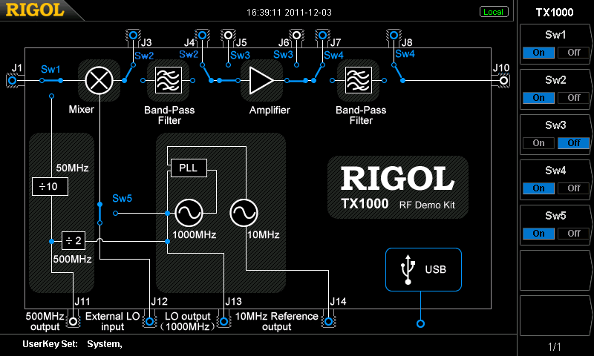
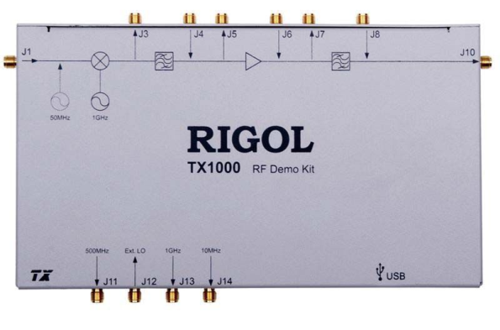
功能应用举例
TX1000
使用USB连接TX1000，为其供电及指令传输
DSA自动识别TX1000
通过DSA设置TX1000的开关
USB power supply

Slide 21
Thank You !

